Slide 1
色谱分析法导论
Generalization of chromatography analysis
§1 色谱法的分类及特点
Characteristic, classification of chromatography
溶剂
色谱法(Chromatography)名称起源：1906年,俄国植物学家Mikhail Tswett首先采用色谱法分离植物色素。
碳酸钙
色谱带

Slide 2
一、色谱法本质
色谱分离过程需要两相，其中的一相固定不动，称为固定相；
另一相是携带试样混合物流过此固定相的流体（气体或液体），
称为流动相。
当流动相中携带的混合物流经固定相时，其与固定相发生相互作用。由于混合物中各组分在性质和结构上的差异，与固定相之间产生的作用力的大小、强弱不同，随着流动相的移动，混合物在两相间经过反复多次的分配平衡，使得各组分被固定相保留的时间不同，从而按一定次序由固定相中流出。
色谱法本质是一种分离方法

Slide 3
二、色谱法分类
1．按两相状态分类
A. 气相色谱(GC): 流动相为气体（称为载气）的色谱
气固色谱(GSC): 固定相是固体吸附剂
气液色谱(GLC): 固定相是固定液
B. 液相色谱(LC): 流动相为液体（也称为淋洗液）的色谱
液固色谱(LSC): 固定相是固体吸附剂
液液色谱(LLC): 固定相是固定液
C. 超临界流体色谱(SFC): 流动相为超临界流体
所谓超临界流体，是指既不是气体也不是液体的
一些物质，它们的物理性质介于气体和液体之间。

Slide 4
色谱法分类
2．按分离机理分类
分配色谱: 利用各组分在两相中溶解能力的不同
而进行分离的方法。气-液，液-液
吸附色谱: 利用各组分在吸附剂（固定相）上的吸附能力
强弱不同而得以分离的方法。气-固，液-固
离子交换色谱: 利用各组分在离子交换剂（固定相）上的
亲和力大小不同而达到分离的方法,（属 LC一种）
尺寸排阻色谱法: 利用大小不同的分子在多孔固定相中的选择
渗透而达到分离的方法, （属LC一种）
亲和色谱法: 利用不同组分与固定相（固定化分子）的高专属
性亲和力进行分离的技术称为亲和色谱法，常用
于蛋白质的分离.( LC一种)

Slide 5
3．按操作形式的不同分类
色谱法分类
柱色谱 CC: 固定相装于柱内的色谱法
填充柱色谱：固定相填充满玻璃或金属管
开管柱色谱：固定相固定在管内壁的称为开管柱
色谱或毛细管柱色谱
平板色谱 FBC ：固定相呈平板 状的色谱法
它又可分为薄层色谱TLC和纸色谱PC
层析室
组分斑点
层析滤纸
展开剂
展开剂
层析板
纸层析装置
薄层层析装置

Slide 6
色谱法分类
流动相
气体
液体
超临界流体
固定相
液体
固体
(吸附剂)
液体
固体
键合
固定相
吸附剂
键合
固定相
多孔
固体
离子
交换剂
固定相
外型
柱
柱
柱
平面
平面
柱
柱
柱
柱
柱
名称
气液
色谱
气固
色谱
液液
色谱
薄层色谱
纸色谱
液固
色谱
键合相
色谱
尺寸排
阻色谱
离子交
换色谱
超临界
流体色谱

Slide 7
三、色谱法的特点
1、高分离效能：能分离分配系数很相近的多种化合物
2、高灵敏度：可以检测低达0.1ng/g的物质
3、分析速度快：几分钟至几十分钟即可分析一个样品
4、用量少：液体样品仅需1μL、气体样品1∼5mL
5、应用范围广
气相色谱：沸点低于450℃的各种试样的分析
液相色谱：高沸点、热不稳定、生物试样的分离分析。
缺点：被分离组分的定性较为困难，必须有纯物质或相应的定性数据作对照才能得出定性结果。

Slide 8
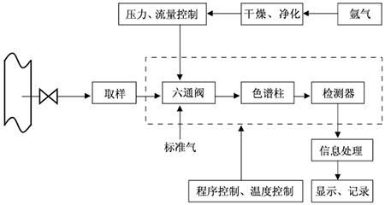
§2 色谱流出曲线及有关术语
Chromatogram and terms
一、色谱分析过程

Slide 9
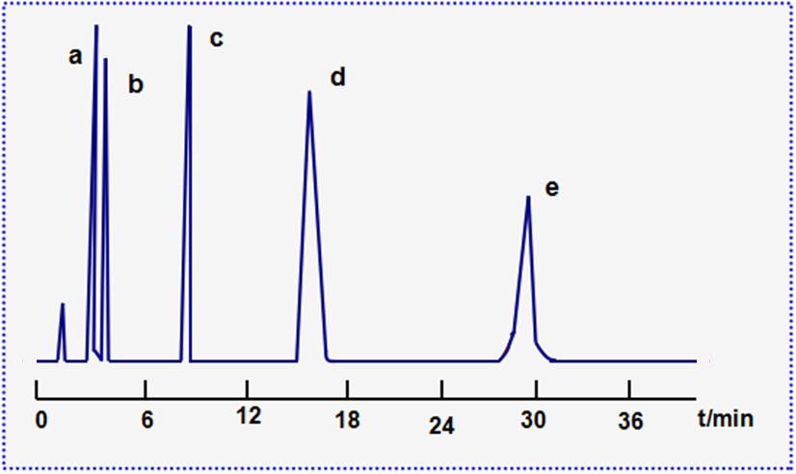
二、色谱流出曲线
醇类流出曲线

Slide 10
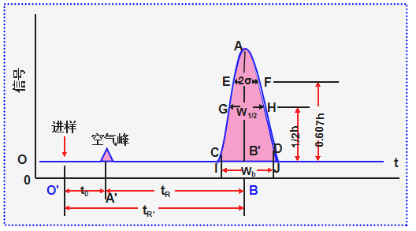
三、有关色谱术语
1. 基线（底线）
柱中仅有流动相载气通过时，检测器响应讯号的记录值，
即图中Ot线．
（避免：基线噪声、基线漂移）

Slide 11
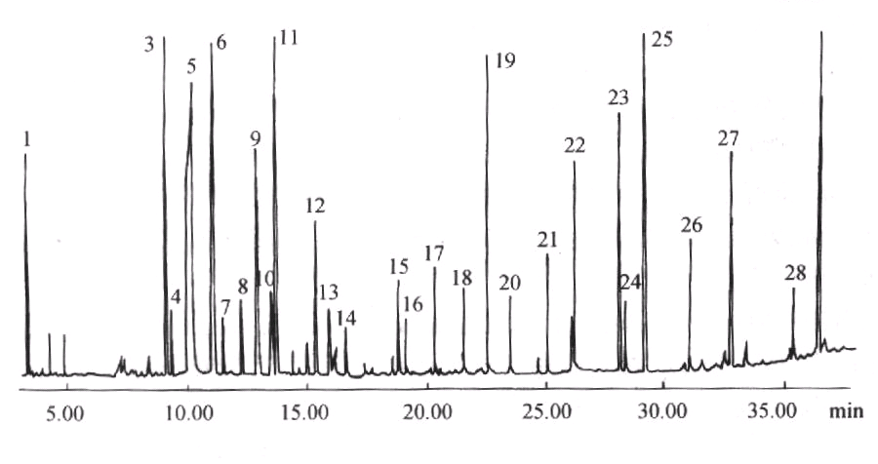
香水GC图

Slide 12
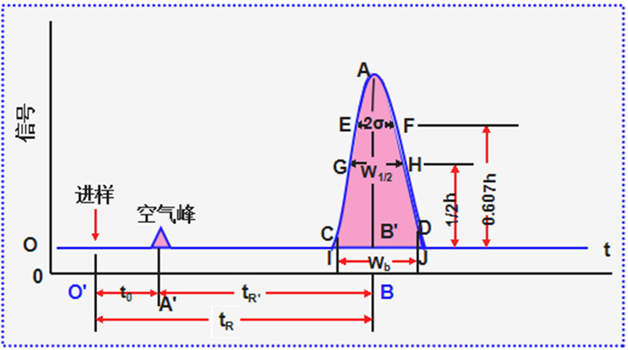
2. 保留值 retention value
表示试样中各组分在色谱柱内停留时间的数值，通常用时间、
走纸距离或相应的载气体积来表示。

Slide 13

用时间表示 (单位: s或cm)
用体积表示 (单位：mL)
（1）保留时间 t_{R}
（1）保留体积 V_{R}
试样从进样开始到柱后出现峰极大点
时所经历的时间(O´B)
从进样开始到出现峰极大所通过的载气体积 V_{R}=t_{R}⋅F_{c}
F_{c}:柱内载气流速 mL/min
（2）死时间 t₀
不被固定相吸附或溶解的气体（如：空气，甲烷）进入色谱柱时，从进样到出现小极大峰所需的时间(O´A´)
（2） 死体积 V₀
指从进样口至检测器出口，整个一段里所具有的空隙体积
V₀=t₀⋅F_{c}
（3）调整保留时间 t_{R}′
某组份的保留时间扣除死时间后称为
该组份的调整保留时间，即
t_{R}´= t_{R}– t₀ ( A’B)
（3）调整保留体积 V_{R}’
扣除死体积后的保留体积
V_{R}′=t_{R}′⋅F_{c}

Slide 14
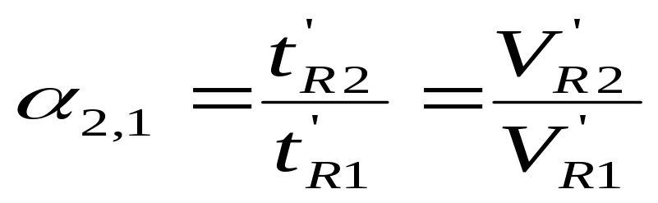
相对保留值 α_{2,1} (也称 柱选择因子) :
指组分2与组分1的调整保留值之比
α_{2,1}只与柱温及固定相的性质有关，而与操作条件如：柱径、柱长、填充情况及流动相流速无关，它表示了色谱柱对这两组分的选择性，α_{2,1} 越大，表示色谱柱的选择性越高，两组分分离效果越好．
必须注意
相对保留值不是两个组份保留时间或保留体积之比.

Slide 15
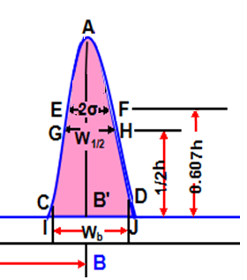
3. 峰高
色谱峰顶点与基线之间的垂直距离，以h表示，
（图中B′A）

Slide 16
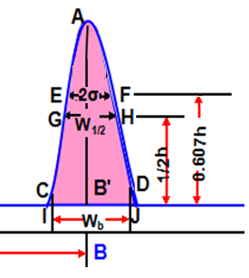
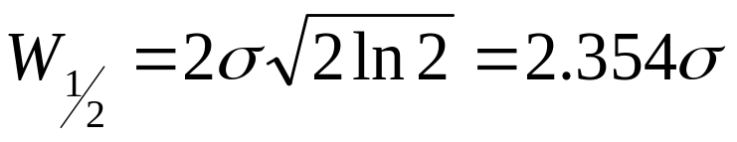
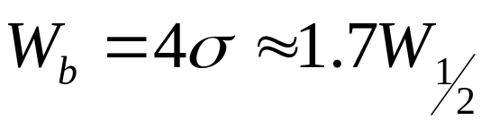
4、区域宽度
1） 标准偏差σ
即0.607倍峰高处色谱峰宽的一半
2） 半峰宽W_{1/2}
即峰高一半处对应的峰宽
它与标准偏差σ的关系是：
3） 基线宽度W_{b}
色谱峰两侧拐点上的切线在基线上的截距，如图中W_{b}．
它与标准偏差σ及半峰宽W_{1/2}的关系：

Slide 17
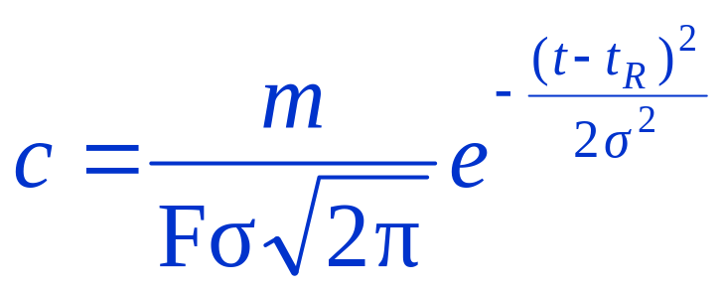
5. 色谱流出曲线的数学描述
理想的色谱峰为正态分布，色谱流出曲线上的浓度与时间的关系为：

Slide 18
四、色谱（流出）曲线用途
依据色谱峰的保留值(或位置）进行定性分析；
依据色谱峰的面积或峰高进行定量分析；
依据色谱峰的保留值以及峰宽评价色谱柱的分离效能；
根据色谱峰的个数，可以判断样品中所含组份的最少个数。

Slide 19
§3 色谱分析基本原理
Chromatographic theory
一、分配系数和分配比
色谱分离原理是基于样品组分在固定相和流动相之间反复多次的分配过程，即组分在固定相上的溶解--挥发或吸附--解吸过程, 这种分离过程可用样品分子在两相间的分配来描述，因而叫做分配色谱。

Slide 20

分配色谱的分离依据：
1. 分配系数（ partion factor） K
指在一定温度和压力下，组分在固定相和流动相之间分配达平衡时的浓度之比值
C_{s} , C_{m} : g/mL

Slide 21
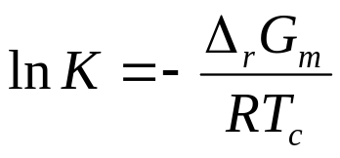
分配系数与分离性能
在一定温度下，K小的组分在流动相中浓度大，组分的K = 0时，即不被固定相保留，最先流出色谱柱；反之，后流出色谱柱。两组分K值相差越大，色谱分离效果越好。试样中的各组分具有不同的K值是分离的基础。
K决定于组分和两相的热力学性质，与温度成反比
Δ_{r}G_{m}: 标准状态下组分的自由能
T_{c}: 柱温
R: 气体常数
增加温度，分配系数变小。在气相色谱分离中，柱温是一个很重要的操作参数，温度的选择对分离影响很大，而对液相色谱分离的影响小。

Slide 22
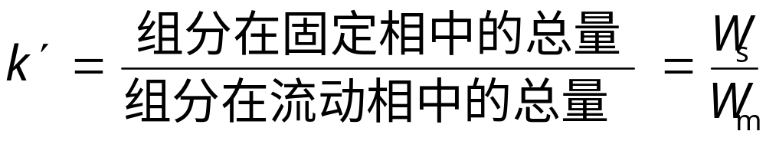
2. 分配比 k’´ （partion radio）
(容量因子(capacity factor)；容量比(capacity radio))
分配比是指在一定温度和压力下，组分在两相间分配达平衡时，分配在固定相和流动相中的总质量比。即

Slide 23
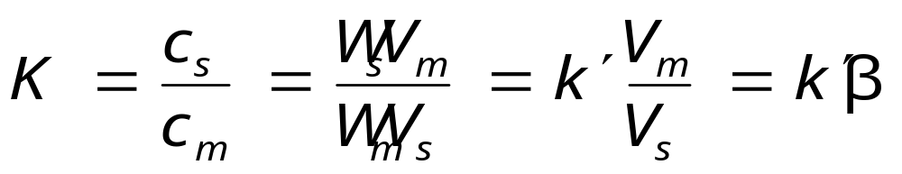
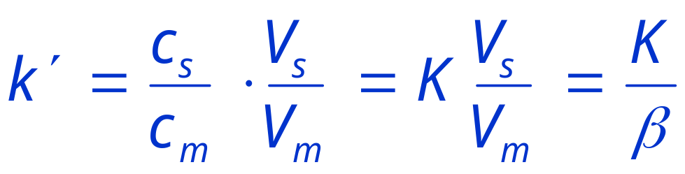
3. K与k’关系
β：相比
V_{m}为流动相体积，即柱内固定相颗粒间的空隙体积；
V_{S}为固定相体积，对不同类型色谱柱，V_{S}的含义不同:
气-液色谱柱： V_{S}为固定液体积；
气-固色谱柱： V_{S}为吸附剂表面容量。

Slide 24


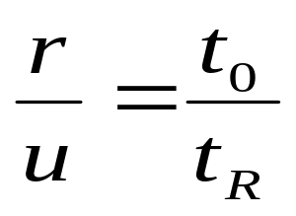
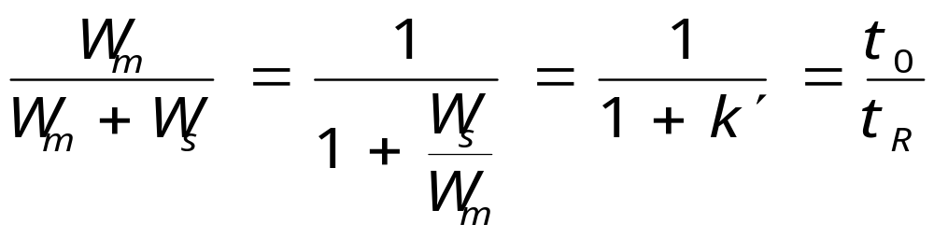
4.基本保留方程─保留时间与分配比的关系
设流动相在柱内的线速度为u，组分在柱内线速度为r:
组分速度:
流动相线速度:
由于固定相对组分有保留作用，所以r＜u．此两速度之比
若用质量分数表示

Slide 25
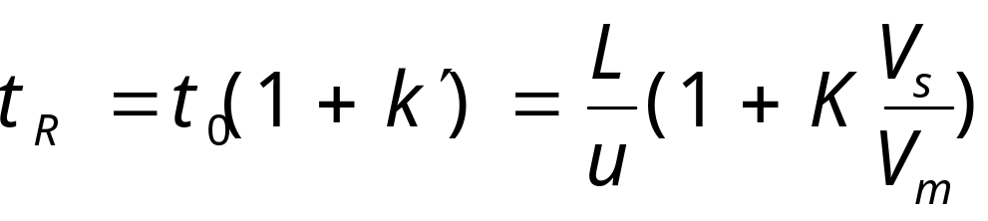
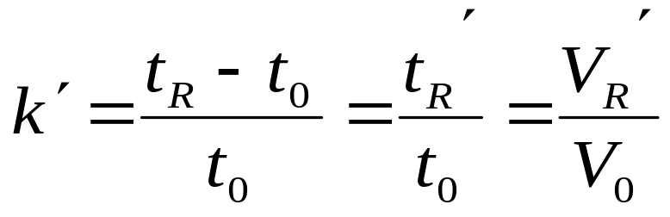
所以
基本保留方程
也可以用保留体积表示：
表示组分保留时间与柱长、流动相速度、分配比、分配系数和两相体积之间的关系。
分配比k´值可直接从色谱图测得

Slide 26
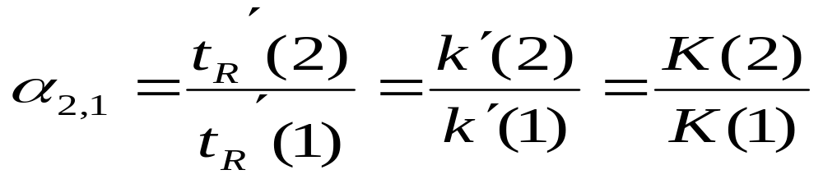
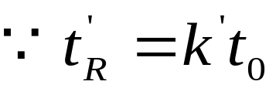
5．K及k’与α的关系
上式表明：如果两组分的K或k´值相等，则α=1，两个组分的色谱峰必将重合，说明分不开。两组分具有不同的分配系数是色谱分离的先决条件。因此α对固定相的选择具有实际意义。
α_{2,1}只与柱温及固定相的性质有关，而与操作条件无关.

Slide 27
二、色谱分离的基本理论
色谱理论需要解决的问题：影响分离及柱效的因素与提高柱效的途径，柱效与分离度的评价指标及其关系。
色谱理论：塔板理论和速率理论

Slide 28

（一）塔板理论（plate theory）
半经验理论；
将色谱分离过程比拟作蒸馏过程，将连续的色谱分离过程分割成多次的平衡过程的重复（类似于精馏塔塔板上的平衡过程）.
精馏塔示意图

Slide 29
1、塔板理论的几个假设
在柱内一小段长度H内，组分可以在两相 间迅速达到分配平衡，这样的一小段柱长即称为“理论塔板”， H称为塔板高度，简称板高；
b. 流动相（载气）进入色谱柱不是连续式加入，而是间隙式加入，每次进气为一个塔板体积；
c. 塔板之间无分子扩散（忽略试样的纵相扩散）；
d. 组分在所有塔板上的分配系数保持常数。

Slide 30
塔板号r
0 1
2 3
进样
W_{m}
0.5
0.5
W_{s}
W_{m}
0.25
0.25
0.25
0.25
进气１△Ｖ
W_{s}
W_{m}
0.125
0.125
0.125+0.125
0.125+0.125
0.125
0.125
进气２△Ｖ
W_{s}
W_{m}
0.063
0.063
0.063+0.125
0.125+0.063
0.125+0.063
0.063+0.125
0.063
0.063
进气３△Ｖ
W_{s}

Slide 31
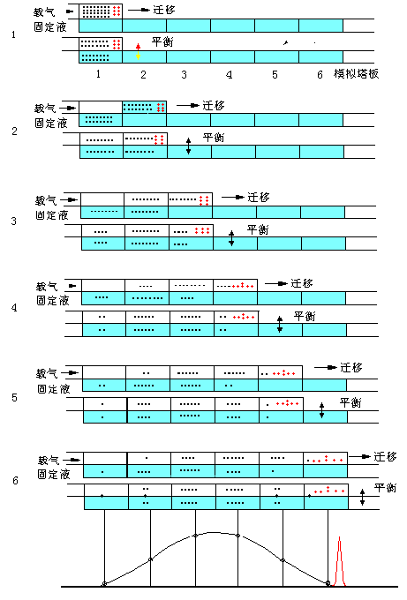

Slide 32
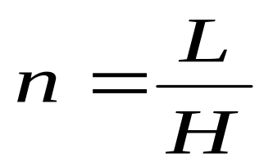
2、塔板理论之推导结论
流出曲线的形状
当组分进入色谱柱后，在每块塔板上进行两相间的分配，塔板数越多，组分在柱内两相间达到分配平衡的次数也越多，柱效越高，分离就越好.
n>50 流出曲线呈基本对称的峰形；
当 n 达 10³－10⁶ 流出曲线趋近于正态分布。

Slide 33
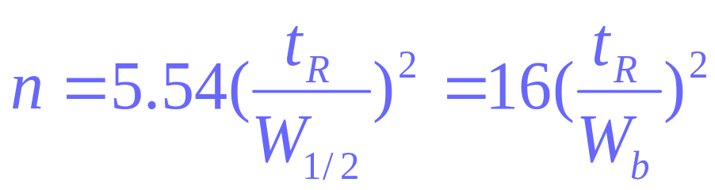
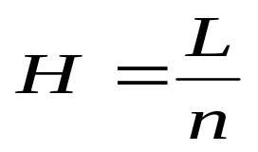
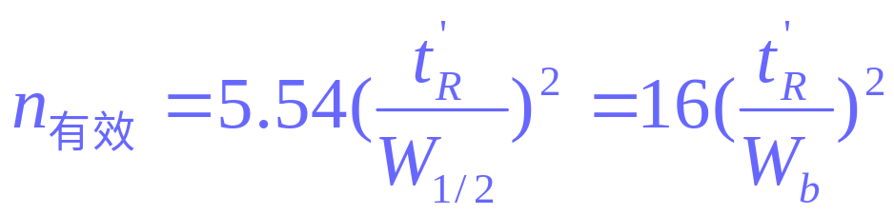
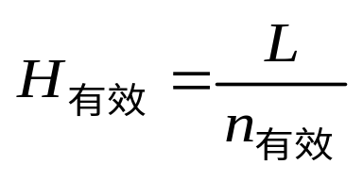
2）评价柱效的参数
理论塔板数(n)
理论塔板高度（H）
有效理论塔板数
有效理论塔板高度
注意事项：
（1）n大，柱效高，分离好，前提是两组分分配系数K应有差
异，否则n无论多大，两组分将无法分离；
（2）同一色谱柱对不同的物质的柱效是不一样的，因此用n
表示柱效时必须注明对什么物质而言。

Slide 34
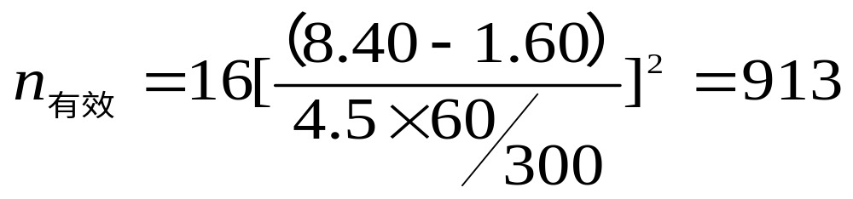
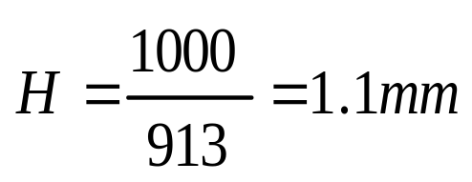
例1：在1.0m柱上测得组分A和非滞留组分的保留时间分别为8.40min和1.60min，组分A峰的峰底宽为4.5mm ，记录纸速度为300mm/h。计算该柱的有效理论塔板高度。
解：

Slide 35
3. 塔板理论的局限性
塔板理论是一种半经验性的理论，它用热力学的观点定量说明了溶质在色谱柱中分配平衡和分离过程，导出流出曲线的数学模型，并成功地解释了流出曲线的形状及浓度极大值的位置，还提出了计算和评价柱效的参数；
但是色谱过程不仅受热力学的因素影响，而且还与分子的扩散、传质等动力学因素有关，塔板理论的某些基本假设并不完全符合柱内实际发生的分离过程，只能定性地给出板高的概念，却不能解释板高受哪些因素影响，也不能说明为什么在不同的流速下，可以测得不同的理论塔板数，因而限制了它的应用。

Slide 36
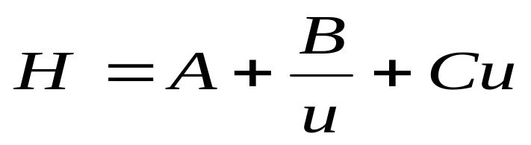
（二）速率理论(rate theory)
1956年Van Deemter等提出了色谱过程动力学理论
——速率理论
1、Van Deemter方程
式中：H为板高；u为流动相的线速度；
A，B，C为常数，分别代表涡流扩散项系数、
分子扩散项系数、传质阻力项系数。

Slide 37
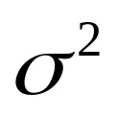
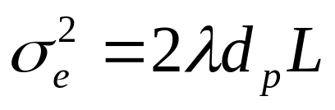
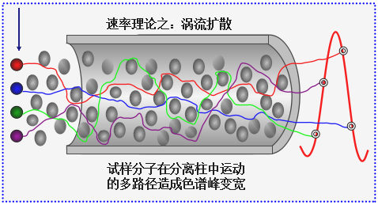
2、各项系数的物理意义
代表峰的展宽程度指标
A.涡流扩散项(Eddy diffusion)
涡流扩散展宽因素
涡流扩散与填充物的平均直径d_{p}和填充不规则因子λ有关，与流动相的性质、线速度和组分性质无关；
为了减少涡流扩散，提高柱效，固定相应使用细而均匀的颗粒，并且应填充均匀。空心毛细管，不存在涡流扩散。
涡流扩散示意图

Slide 38
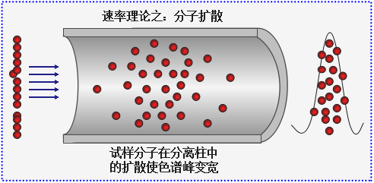
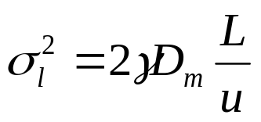

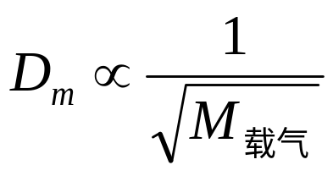
B. 纵向（分子）扩散项
（longitudinal diffusion）
纵向分子扩散展宽因素
γ为弯曲因子，它反映了固定相颗粒的几何形状对自由分子扩散的阻碍情况,一般小于1，阻碍越大， γ越小；
2. D_{m}为组分在流动相中扩散系数(cm²·s⁻¹)
D_{m} ：随柱温升高而增加；与柱压成反比;
与载气相对分子质量M成反比 。
因此，在GC中应选择载气相对分子质量大，
柱温低，载气流速大的条件。

Slide 39
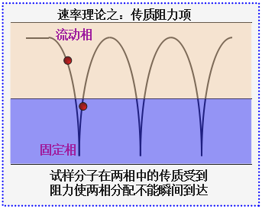
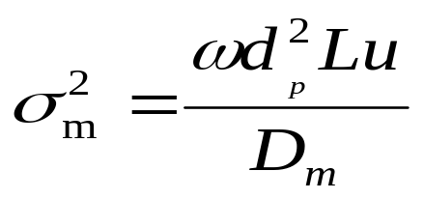

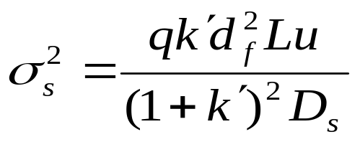
C. 传质阻力
流动相传质阻力：组分从流动相扩散到固定相表面所受的传质阻力
固定相传质阻力：组分从固定相和流动相界面扩散到固定相内部所受的传质阻力
展宽因素:
：柱填充性质决定的因子
q：固定相性质、构型决定的因子
k’：分配比即容量因子
d_{f}：担体表面有效平均液膜厚度
D_{s}：组分在固定液相中的扩散系数
因此，应该采用细颗粒的固定相和相对分子质量小的载气，
以增大D_{m}；低含量固定液，以减小固定液液膜厚度;选用
低粘度固定液，增大组分在固定液中的扩散系数;适当提
高柱温及降低流速。

Slide 40
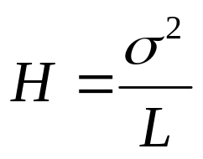
由此得色谱速率板高方程
由此可知: 流动相线速u一定时，仅在A、B、C较小时，塔板高度H才能较小，柱效才较高；反之柱效较低，色谱峰将展宽。
这一方程对选择色谱分离条件具有实际指导意义。

Slide 41
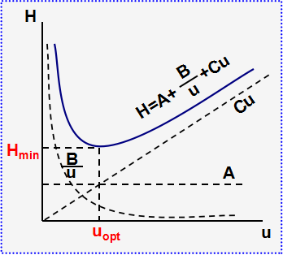
3. 流动相线速度,分子扩散项和传质阻力项对板高的贡献
H-u曲线
最小塔板高度
最佳线速

Slide 42
4. 影响谱带展宽的其他因素
非线性色谱
  等温线常为非线性,故分配系数不是常数，是浓度的函数，使谱带的高浓度区域（中心附近）和低浓度区域（前沿和尾部）的分子的移动速率不等，造成色谱峰“拖尾”或“伸舌”现象，从而使峰展宽；
活性中心的影响
  载体表面不完全惰性；
柱外效应
  柱前后死体积和与进样有关的技术。

Slide 43
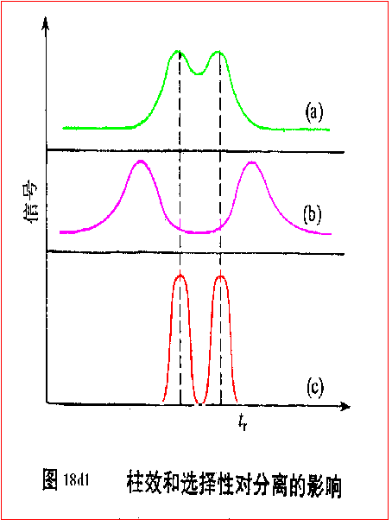
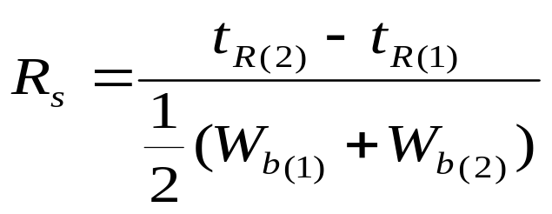
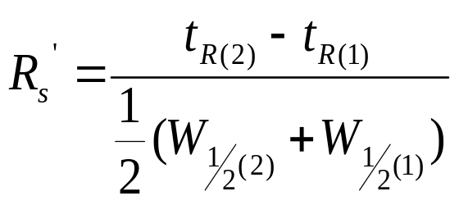
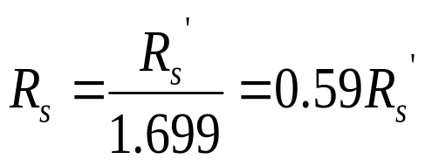
三、分离度和色谱分离
基本方程
1、分离度 (resolution)
定义为：
信号
或：
t_{r}
柱效很选择性对分离的影响
分离度是既能反映柱效又能反映选择性的指标，又称分离效能指标或分辨率.

Slide 44
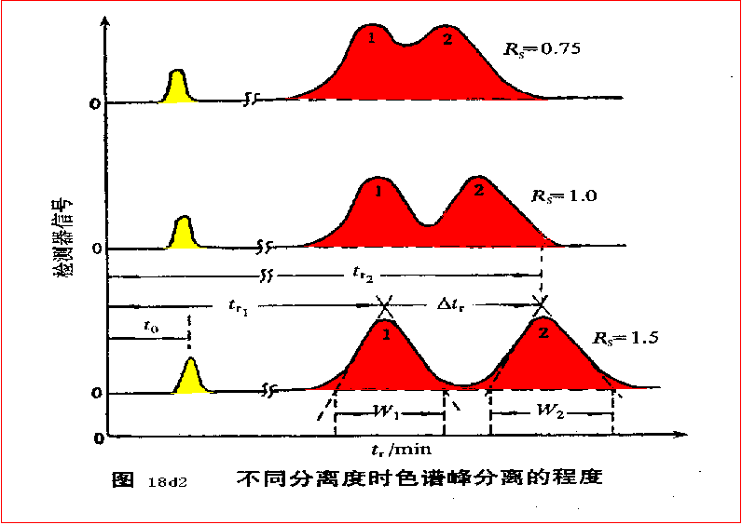
如何判断完全分离?
Rs值越大，表明相邻两组分分离越好；
Rs＝1时，分离程度可达97.72％(两个峰高相同)；
对于两个峰高相同的对称峰，达到基线分离时，Rs=1.5，此时，两组分的分离程度达99.87%；
故常用Rs=1.5作为相邻两组分已完全分离的标志。
检测限信号
t/min
不同分离度时色谱峰分离的程度

Slide 45
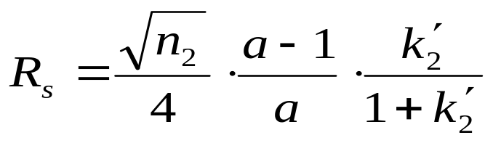
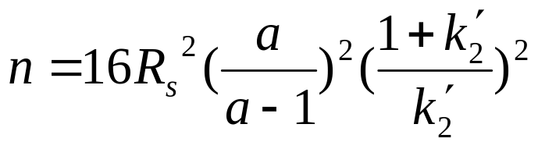
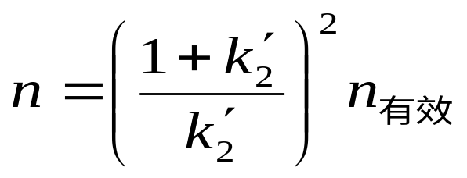
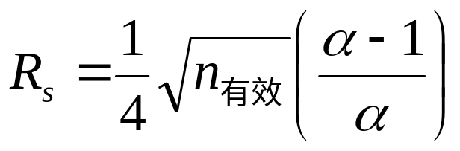
2、色谱分离基本方程
给定Rs下的塔板数:
1) 柱效的影响 柱长L∝n，柱长↑ Rs↑，但分析时间↑，且峰宽↑。因此增高柱效，用减小塔板高度H的办法；
分配比的影响 k’↑, Rs↑, 但k’值越大，分析时间越长，峰越展宽。 k’>10, 分离度的提高已不明显， 通常k’值选在1-10范围内；
3) 相对保留值 α越大，柱选择性越好，对分离越有利。

Slide 46

例: 有一根 1m长的柱子，分离组分1和2得到如图的色谱图。图中横坐标l为记录笔走纸距离。若欲得到 Rs=1.2的分离度，有效塔板数应为多少？色谱柱要加到多长？
组分1,2的色谱图

Slide 47





解：先求出相对保留值α_{2，1}
再求出组分2的分配比k’
计算分离度Rs=1.2时所需要的理论塔板数：
原来柱长时组分2理论塔板数
因n∝L(H值不变)，则达到基线分离时的柱长：

Slide 48
例: 已知物质A和B在一个30.0cm柱上的保留时间分别为16.40和17.63分钟.不被保留组分通过该柱的时间为1.30分钟.峰宽为1.11和1.21min,计算:
(1) 柱分辨本领;
(2) 柱的平均塔板数目;
(3) 塔板高度;
(4) 达到1.5分离度所需的柱长度;
(5) 在较长柱(R=1.5)上把物质B洗脱所需要的时间.

Slide 49
解: (1) Rs=2(17.63-16.40)/(1.11+1.21)=1.06
(2) n_{A}=16(16.40/1.11)²=3493
n_{B}=16(17.63/1.21)²=3397
n_{av}=(3493+3397)/2=3445
(3) H=L/n=30.0/3445=8.71×10⁻³cm
(4) n₂=3445×1.5²/1.06²=6.90×10³ （因 n∝Rs²）
L=nH=6.90×10³×8.71×10⁻³=60.1cm
(5) t_{r2}= t_{r1}(R₂/R₁)
=17.63×(1.5/1.06)=24.95分钟
或 t_{r2}= t_{r1}(L₂/L₁)^{1/2}= 17.63×(60.1/30)^{1/2}=24.95分钟

Slide 50
四.色谱分离操作条件的选择
色谱分离的操作条件的选择依据：基本色谱分离方程式及范氏理论
1．柱长
增加柱长可使理论塔板数增大，但同时使峰宽加大，分析时间延长。因此，填充柱的柱长要选择适当。一般情况下，柱长选择以使组分能完全分离，分离度达到所期望的值为准；
2、固定液及其配比
据不同的分析试样选择不同的固定液；
固定液与担体的配比适当，液膜厚度尽量小同时又必须保证一
定的进样量。

Slide 51
3．担体粒度及筛分范围
担体的粒度愈小，填装愈均匀，柱效就愈高。但粒度也不能太小。否则，阻力压也急剧增大。一般粒度直径为柱内径的1／20～l／25为宜；
4．进样时间及进样量
进样时间要短，使试样进入色谱柱呈“塞子”状；
最大允许进样量应控制在使半峰宽基本不变，而峰高与进样量成线性关系，如果超过最大允许进样量，线性关系遭破坏。

Slide 52

5.载气及其流速的选择
（1）载气种类：
u小，分子扩散项起主要作用，
应尽量选相对分子质量大的
载气，如：N₂, Ar
u大，传质阻力项起主要作用，
应尽量选相对分子质量小的
载气，如：H₂, He
同时考虑载气与检测器的要求
相适应(热导检测器: H₂, He )；
（2）载气流速
在最佳流速时板高最小，但为
缩短分析时间，往往选略高于
最佳流速。

Slide 53
6．柱温的选择
提高柱温可使气相、液相传质速率加快，有利于降低塔板高度，改善柱效；
增加柱温同时又加剧纵向扩散，从而导致柱效下降；
较低柱温可改善分离，提高选择性，但会增长分析时间；
较高柱温会导致固定液流失，缩短柱子使用寿命；
因此，选择柱温要兼顾几方面的因素。一般原则是：
1、在使最难分离的组分有尽可能好的分离前提下，采取适 当低的柱温，但以保留时间适宜，峰形不拖尾为度；
2、气相分析中对于宽沸程的多组分混合物，可采用程序升温法。

